Slide 1
statLOL (CRUD)
손찬우

Slide 2
목차
프로젝트 소개
진행 흐름
과제

Slide 3
프로젝트 소개
해당 프로젝트는 리그 오브 레전드 API를 활용하는 전적 사이트

Slide 4
프로젝트 소개
리그 오브 레전드 개발사인 Riot에서 제공하는 API를 이용하여 전적 분석 사이트를,
웹 FORM을 이용하여 커뮤니티 사이트를 구현 계획
Riot API
웹 form
statLOL
Riot API
리그
유저
자체 웹 form
Member
유저
…
경기
경기
…
Board
Reply

Slide 5
진행 흐름
기존 웹 구성 요소인 회원, 게시글, 댓글의 CRUD를 구현
Riot API
웹 form
statLOL
Riot API
리그
유저
자체 웹 form
Member
유저
…
경기
경기
…
Board
Reply

Slide 6



진행 흐름
웹 개발에서 많이 사용되는 MVC 디자인 패턴으로 구현
Controller
View
Model

Slide 7
진행 흐름
웹 개발에서 많이 사용되는 MVC 디자인 패턴으로 구현
Action
DTO
Controller
API
Servlet
DAO
View
Model
JSP
OracleDB

Slide 8


진행 흐름
DTO(Data Transfer Object)와 DAO(Data Access Object)를 사용하여 Model을 제어
DTO
DAO
Controller
Model
Servlet
OracleDB
DTO
DAO
data를 담을 객체
특정 data를 요청

Slide 9
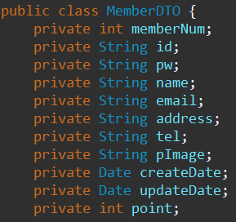
MemberDTO

Slide 10
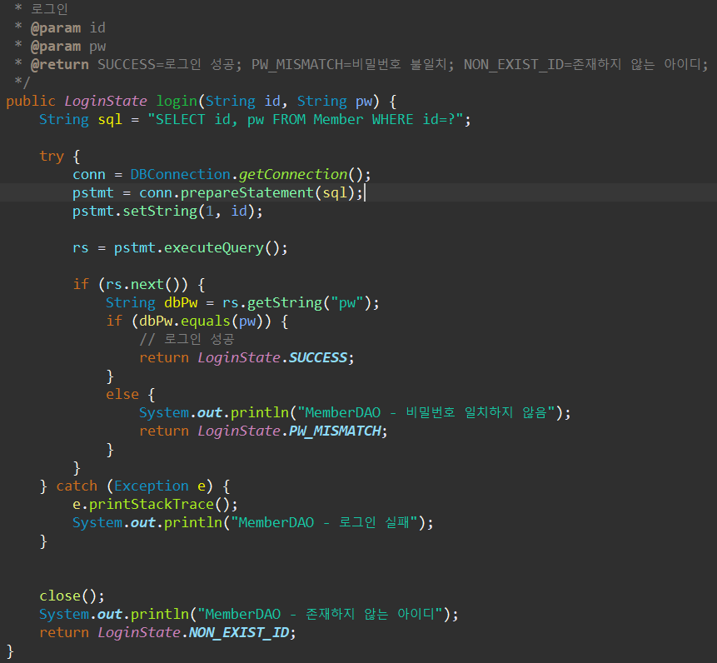
MemberDAO

Slide 11



진행 흐름
사용자가 버튼 또는 URI로 API를 요청하면, 그에 알맞은 로직을 처리하여 화면에 업데이트
API
Action
Controller
View
Servlet
JSP
API
Action
버튼 또는 URI로 호출
비즈니스 로직 처리

Slide 12
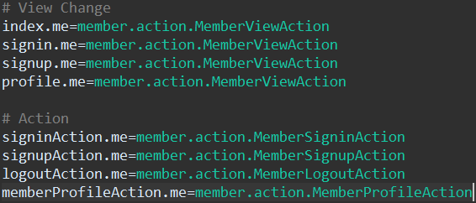
MemberCommend.properties

Slide 13
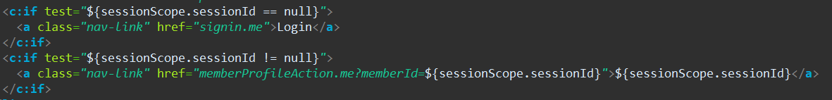
Header.jsp

Slide 14
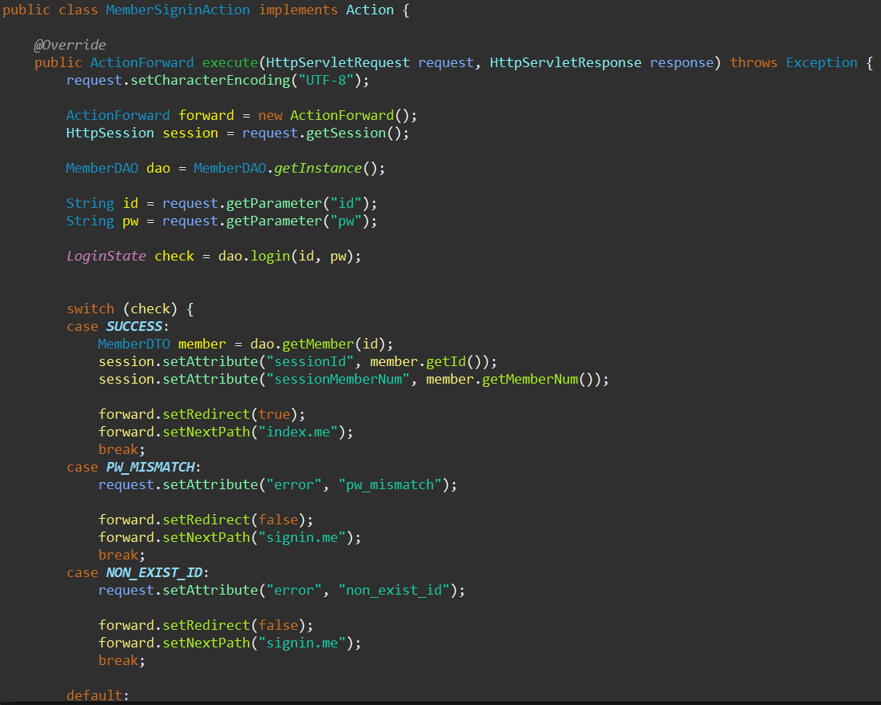
MemberSigninAction

Slide 15
과제
웹 기본 구성 대체적으로 맞추었으나, 세부적인 디자인 및 리펙토링 필요
Riot API를 어떻게 처리해야 할지

Slide 16

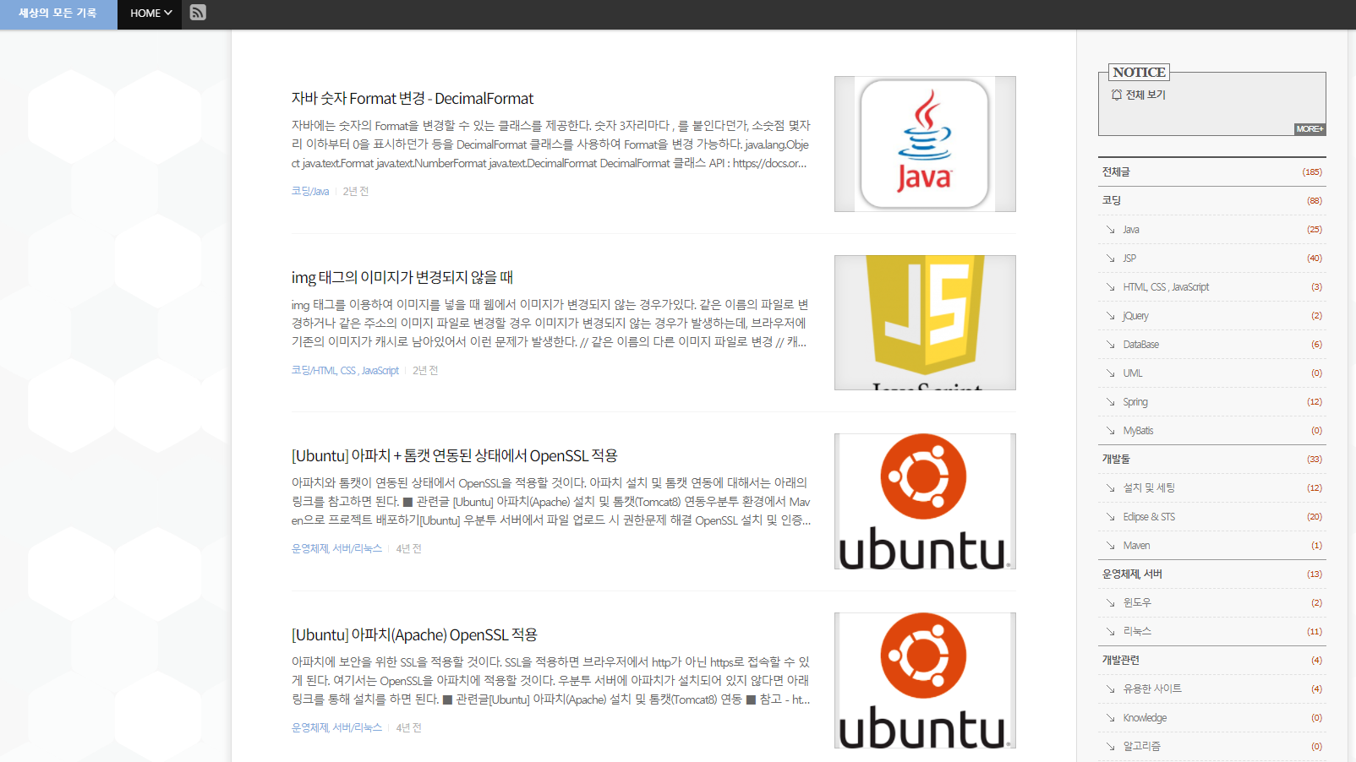
출처
세상의 모든 기록 (tstory 블로그)
jsp 2.3 & servlet 3.1 (오정원)
https://all-record.tistory.com/category/%EC%BD%94%EB%94%A9/JSP

